Slide 1
Topic 5: Scenario Planning: il 2 dei 7 possibili step per elaborare e condividere lo scenario prospettico ALLA RICERCA DELLE CORRELAZIONI TRA VARIABILI

Slide 2
2. Scenario Planning: 7 possibili step per elaborare e condividere lo scenario prospettico
7. Scenario nel quale si presagisce ci si troverà ad operare
6. Impact analysis
5. Valutazione del permanere di determinate correlazioni tra macro scenario e andamento comparto
4. Raccolta di altre informazioni sul futuro, con individuazione fonti
FUTUROLOGY
3. Individuazione MEGATREND
Descrizione dello scenario nel quale ad oggi ci si trova ad operare:
macro
di comparto
con metrica PESTEL
2. Individuazione di CORRELAZIONI tra variabili macro e andamento del comparto di attività

Slide 3
2. Scenario Planning: 7 possibili step per elaborare e condividere lo scenario prospettico
Descrizione dello scenario nel quale ad oggi ci si trova ad operare:
macro
di comparto
con metrica PESTEL
2. Individuazione di CORRELAZIONI tra variabili macro e andamento del comparto di attività

Slide 4
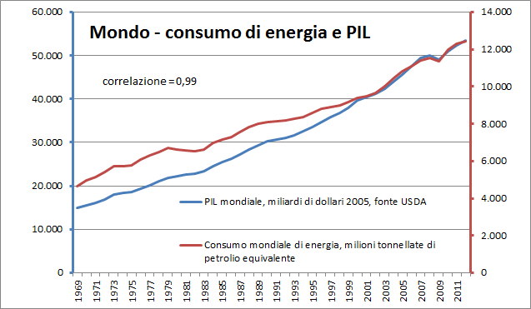
Da quelle più scontate a quelle «nascoste» o «emergenti»

Slide 5
2. Scenario Planning: 7 possibili step per elaborare e condividere lo scenario prospettico
E’ IMPORTANTE ANDARE A CACCIA DELLE MOLTEPLICI POSSIBILI CORRELAZIONI.
SOLO COSI’ SARA’ POSSIBILE DIVENTARE SELETTIVI NEL CERCARE INFORMAZIONI
SULLE «VARIABILI» E SI POTRA’ MIGLIORARE LA PROBABILITA’
CHE LA «PREDIZIONE»NON SI DISTANZI MOLTO
DALLA «REALTA’» IN CUI CI SI TROVERA’ AD OPERARE.
ALCUNE POSSIBILI CORRELAZIONI
VARIAZIONE DEL PIL%. VARIAZIONE DEI CONSUMI DELLE FAMIGLIE
AUMENTO POPOLAZIONE FEMMINILE. AUMENTO DEI CONSUMI DI BIRRA
VARIAZIONE PARCO AUTOVEICOLI. VARIAZIONE MERCATO AUTORICAMBI
ALTRE IPOTESI DI CORRELAZIONI
(Che sono poi da verificare)
VARIAZIONE DEL REDDITO MEDIO. VARIAZIONE NEGLI INVESTIMENTI NELLA
PRO-CAPITE CASA

Slide 6
2. Scenario Planning: 7 possibili step per elaborare e condividere lo scenario prospettico
ALTRE IPOTESI DI CORRELAZIONI
(Che sono poi da verificare)
VARIAZIONE DEL REDDITO MEDIO
PRO-CAPITE VARIAZIONE NEGLI ACQUISTI DI BENI
DUREVOLI
DA «PROPRIETA’» DEI BENI AD UN
LORO SOLO POSSIBILE «UTILIZZO» SHARING ECONOMY
VARIAZIONE PROPENSIONE AL DISPONIBILITA’ REDDITO
CONSUMO SPENDIBILE
VARIAZIONE NEI MODELLI DI DA BENI DI LARGO CONSUMO A
CONSUMO BENI A CONTENUTO CULTURALE

